Slide 1




Slide 2
Modulo de base de datos

Slide 3
CONCEPTO
Una base de datos es
una colección de datos relacionados.
Representa algún aspecto del mundo real
Tiene un propósito específico.
Es una colección de datos lógicamente coherente

Slide 4
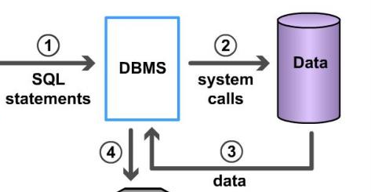
DBMS
Data Base Management System
Sistema de Administración de Base de Datos
Permiten definir la estructuras de datos a almacenar.
Proveen de mecanismos de manipulación de datos.
Se encargan de garantizar la fiabilidad de la información almacenada.
Manejan la concurrencia de usuarios accediendo a una misma base de datos

Slide 5
DBMS
Funciones
Metadatos
Construcción de la base de datos
Manipulación
Compartir datos
Consultas
Transaccio-nes
Protección
Manteni-miento

Slide 6

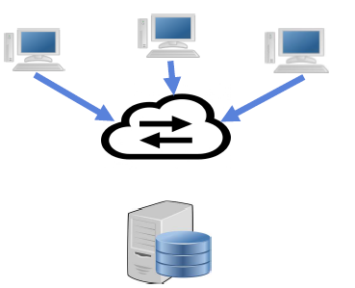
Sistemas de Base de Datos
Centralizados y Distribuidos
Servidor de BD instalado localmente en la computadora
Servidor de BD externo Comunicación TCP/IP

Slide 7
Clasificación de Bases de Datos
Modelo de datos: es una serie de conceptos que sirven para describir un conjunto de datos y las operaciones para manipularlos.
Tipos de modelos de datos:
- Modelos conceptuales - Modelos lógicos.
MODELO DE
DATOS
Expresividad
Simplicidad
Minimalidad
Formalidad
Un esquema es un conjunto de representaciones lingüísticas o gráficas que describen la estructura de los datos de interés.
Se utilizan modelos de datos para describir un esquema.
ESQUEMA

Slide 8

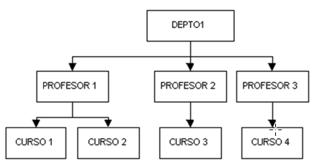
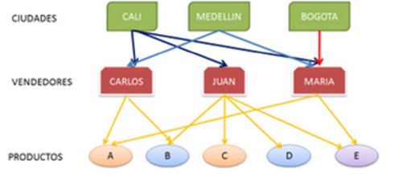
Clasificación de Bases de Datos
Cronológicamente los modelos de datos fueron:
Basados en sistemas de archivos convencionales
Jerárquico
De Red

Slide 9
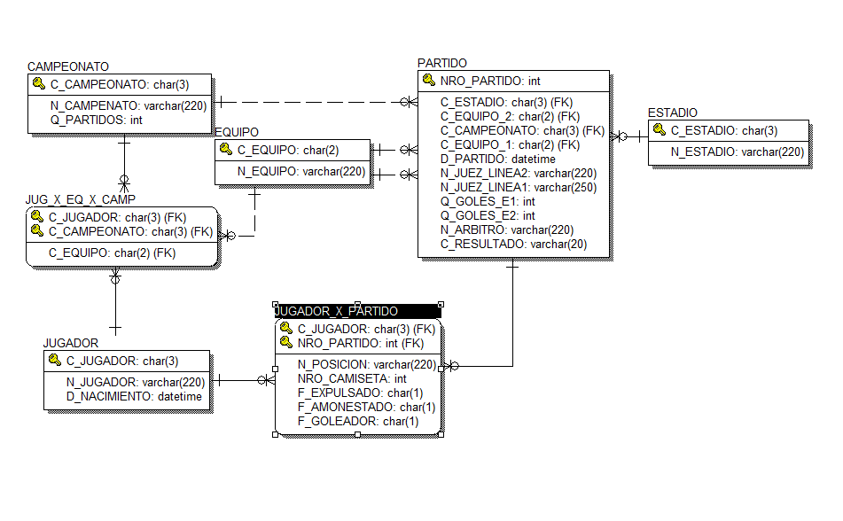

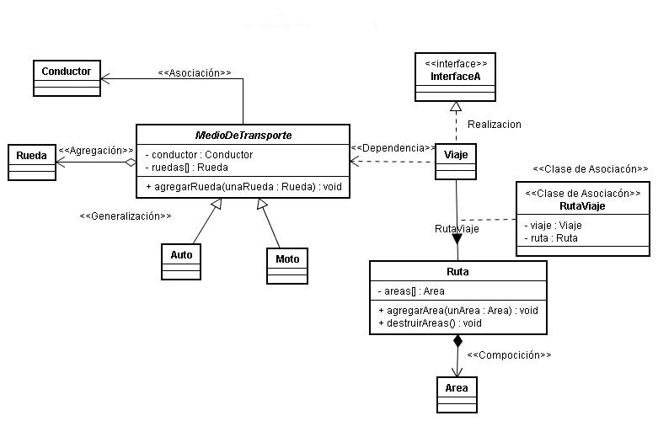
Clasificación de Bases de Datos
Entidad-Relación
Orientado a Objetos

Slide 10
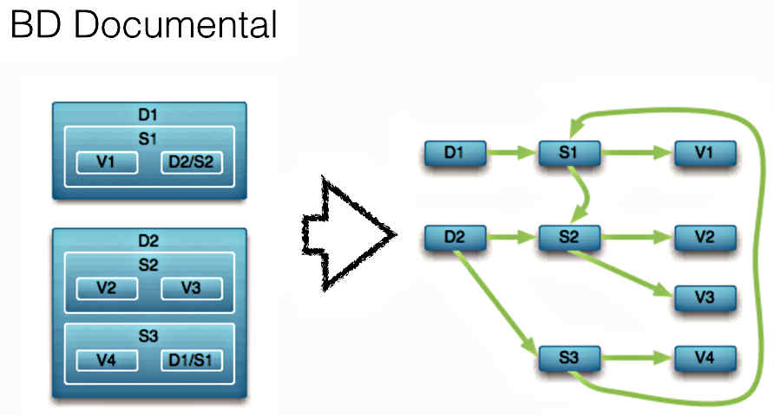
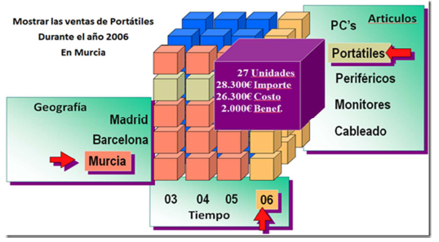
Clasificación de Bases de Datos
Orientado a Documentos
Multidimensional

Slide 11

Modelo Entidad Relación
Caso de Estudio
“Sistema de Gestión de Ventas y Reservas de Entradas para un Complejo de Cines”
Un complejo de cines está integrado por varios cines.
Cada cine cuenta con una cantidad de salas
La programación de las funciones de las películas de las salas se renueva en forma semanal.
No todas las salas tienen la misma capacidad.
La programación es la que determina qué películas van a proyectarse y los horarios para cada función de cada una de las salas, para todos los cines.
Una entrada es válida únicamente para la fecha, hora y función indicadas en la misma.

Slide 12
Modelo Entidad Relación
Es el elemento básico representado por el modelo entidad relación.
Representa una cosa del mundo real
Puede tener existencia física o existencia conceptual.
Cada ejemplo de la entidad se denomina instancia.
ENTIDAD
Cosas tangibles: Artículo, Repuesto, Rodado.
Roles desempeñados por personas u organizaciones: Cliente, Proveedor.
Incidentes: Siniestros, Anulación de Venta
Interacciones: Representan alguna transacción: Compra, Pedido, Venta
Ejemplos
de ENTIDAD
RESPONDER
¿Cuáles son las entidades del caso de estudio?

Slide 13

Modelo Entidad Relación
Una entidad tiene atributos.
Un atributo es una abstracción que identifica características, propiedades de una entidad.
Los atributos deben ser: completos, plenamente elaborados, mutuamente independientes
ATRIBUTOS
Ejemplo Entidad: Aula
Atributos:
numero: 1, piso: 2, ancho: 4 mts, largo: 6 mts, bancos:25
RESPONDER
¿Cuáles son los atributos de las entidades identificadas?

Slide 14
Modelo Entidad Relación
Identificadores
Descriptivos
Referenciales
CLASIFICACIÓN
ATRIBUTOS
IDENTIFICADOR
UNICO
Uno o más atributos que identifican unívocamente cada instancia de una entidad.
Un atributo, es identificador único si posee
Unicidad: en cualquier momento dado no existen 2 instancias con el mismo valor de A.
Minimidad: Si A es compuesto, no será posible eliminar ningún componente de A sin destruir la propiedad de unicidad.

Slide 15
Modelo Entidad Relación
IDENTIFICADOR
UNICO

Slide 16
Modelo Entidad Relación
Un atributo referencial se utiliza para poder establecer relaciones entre diferentes entidades.
Se dice que un atributo j, ó un conjunto de atributos, de una entidad B es un atributo referencial si y solo si satisface dos propiedades:
ATRIBUTO
REFERENCIAL
Cada valor j es nulo del todo o no nulo del todo. – En caso de ser un atributo compuesto,
formado por más de un atributo.
Existe una entidad A con atributo identificador j tal que:
Cada valor no nulo de j es en la entidad B idéntico al valor j en alguna instancia de la entidad A.

Slide 17
Modelo Entidad Relación
ATRIBUTO
REFERENCIAL

Slide 18


Modelo Entidad Relación
1. Integridad de Entidades: Ningún componente del atributo identificador en una entidad
aceptará NULOS
REGLAS
DE INTEGRIDAD
Película: {NULL, 2014, true, 122, 01/08/2014, "Relatos Salvajes", "Relatos Salvajes”,1}
Película: { 2, 2014, true, 122, 01/08/2014, "Relatos Salvajes", "Relatos Salvajes",1}

Slide 19
Modelo Entidad Relación
2. Integridad Referencial: Un modelo de datos no debe contener valores en sus atributos
referenciales para los cuales no exista un valor concordante en el (ó los) atributos
identificadores en la entidad objetivo.
REGLAS
DE INTEGRIDAD
Película: { 2, 2014, true, 122, 01/08/2014, "Relatos Salvajes", "Relatos Salvajes",4}
No existe en la tabla PaisDeOrigen una instancia con id_pais_de_origen = 4.
Película: { 2, 2014, true, 122, 01/08/2014, "Relatos Salvajes", "Relatos Salvajes",1}

Slide 20
Modelo Entidad Relación
Una relación es la abstracción de un conjunto de asociaciones que existen entre las instancias de dos entidades.
Tienen sentido bidireccional.
RELACIONES
Indica para una instancia de una entidad A con cuántas instancias de la entidad B se relaciona.
CARDINALIDAD
Indica para una instancia de una entidad A, si la relación con instancias de la entidad B, es opcional u obligatoria.
OPCIONALIDAD

Slide 21
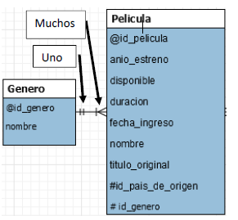
Modelo Entidad Relación
OPCIONALIDAD
Uno a Muchos
Uno a uno

Slide 22
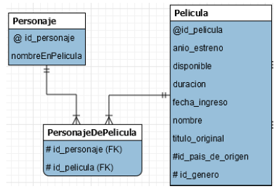
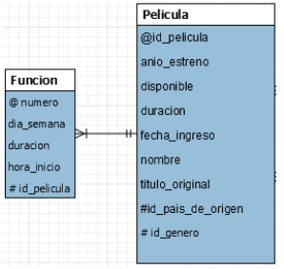
Modelo Entidad Relación
OPCIONALIDAD
Muchos a muchos
Muchos a Uno

Slide 23
Modelo Entidad Relación
OPCIONALIDAD
Muchos a muchos
Muchos a Uno

Slide 24
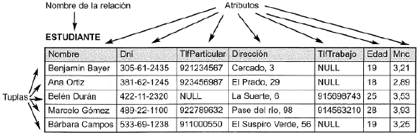
Base de Datos Relacional
El modelo relacional representa la base de datos como una colección de relaciones.
Cada una de estas relaciones se parece a una tabla de valores.
Entidad
Instancia

Slide 25
Base de Datos Relacional
Entidad
Instancia
Atributo Identificador

Slide 26
Base de Datos Relacional
Entidad
Una relación corresponde a lo que conocemos como tabla.
Un atributo corresponde a una columna o campo. El número de atributos se denomina grado.
Una tupla corresponde a una fila o registro de esa tabla.
El número de tuplas de una tabla se denomina cardinalidad.
La clave primaria es un identificador único para la tabla, es decir una columna o combinación de columnas con la siguiente propiedad:
“Nunca existen dos filas de la tabla con el mismo valor en esa columna o combinación de columnas.”
Un dominio es una colección de valores, de los cuales uno o más atributos (columnas) obtienen sus valores reales.
Instancia
Atributo Identificador

Slide 27
Base de Datos Relacional
RELACIONES
Propiedades de las Relaciones:
No existen tuplas repetidas.
Las tuplas no tienen que estar ordenadas.
Los atributos no tienen que estar ordenados.
Todos los valores de los atributos son atómicos

Slide 28
Base de Datos Relacional
REGLA DE
INTEGRIDAD
Clave Primaria
Un atributo a (posiblemente compuesto) de la relación R es una clave candidata de R, sí y solo sí satisface las siguientes propiedades:
Unicidad: no existen dos tuplas de R con el mismo valor de a, en un momento dado.
Minimalidad: si a es un atributo compuesto, no puedo eliminar un componente de a sin destruir la propiedad de unicidad.

Slide 29
Base de Datos Relacional
REGLA DE
INTEGRIDAD
Clave Primaria
Toda relación tendrá por fuerza una clave primaria.
La clave primaria es la que tiene verdadera importancia; las demás, claves candidatas y alternativas, son sólo conceptos que surgen en el proceso de decisión.
Al nombrar al atributo identificador, es conveniente hacerlo como clave primaria, porque hay muchos tipos de claves.
¿Por qué son importantes las Claves Primarias?
Son importantes porqué constituyen el mecanismo de direccionamiento a nivel de tuplas, básico en un sistema relacional.
Es el único modo garantizado por el sistema para localizar una tupla específica.
Ningún componente de la clave primaria de una relación base puede aceptar nulos.

Slide 30
Base de Datos Relacional
En una base de datos relacional, nunca registraremos información de algo que no podamos identificar.
Para las claves primarias compuestas: cada valor individual de la clave primaria debe ser no nulo en su totalidad.
Esta regla se aplica a las relaciones base únicamente.
Se aplica sólo a las claves primarias.
REGLA DE
INTEGRIDAD
Relaciones
REGLA DE
INTEGRIDAD
Claves Ajenas
La clave ajena (FOREIGN KEY, en inglés) es un atributo (quizás compuesto) de una relación R2 cuyos valores deben concordar con los de la clave primaria de alguna otra relación R1.

Slide 31
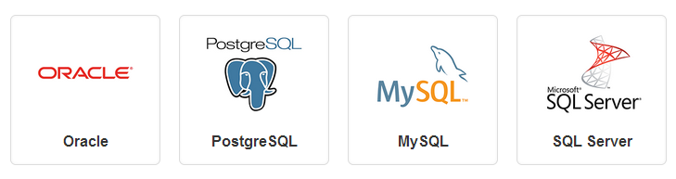
Motores de Bases de Datos Relacionales
Es el servicio que permite interactuar con la base de datos, permitiendo almacenar los datos, procesarlos y recuperarlos.

Slide 32
Motores de Bases de Datos Relacionales
TRANSACCIONES
PROCEDIMIENTOS ALMACENADOS Y FUNCIONES
VISTAS
TRIGGERS O DISPARADORES
ÍNDICES

Slide 33
Motores de Bases de Datos Relacionales
TRANSACCIONES
Sirven para definir unidades lógicas del procesamiento de una base de datos.
Incluye una o más operaciones de acceso a la base de datos.
El DBMS es responsable de garantizar que todas las operaciones de la transacción se completen satisfactoriamente.
El DBMS no debe permitir que algunas operaciones de una transacción T se apliquen a la base de datos mientras otras no. Esto puede pasar si ocurre un fallo a lo largo de la ejecución de las operaciones.
Caída del sistema.
Error en transacción.
Control de Concurrencia.
Fallo del disco.
Problemas físicos y catástrofes

Slide 34
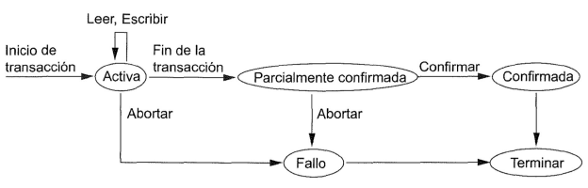
Motores de Bases de Datos Relacionales
TRANSACCIONES
Propiedades
Estados de una transacción y operaciones adicionales
Atomicidad
Consistencia
Aislamiento
Durabilidad
Notes:
ACID también se aplica a las transacciones, las propiedades deben ser implementadas por el
control de la concurrencia y los métodos de recuperación del DBMS. Las propiedades ACID son
las siguientes:
Atomicidad
La Atomicidad requiere que cada transacción sea "todo o nada": si una parte de la transacción
falla, todas las operaciones de la transacción fallan, y por lo tanto la base de datos no sufre
cambios. Un sistema atómico tiene que garantizar la atomicidad en cualquier operación y
situación, incluyendo fallas de alimentación eléctrica, errores y caídas del sistema.
Consistencia
La propiedad de Consistencia se asegura que cualquier transacción llevará a la base de datos de
un estado válido a otro estado válido. Cualquier dato que se escriba en la base de datos tiene
que ser válido de acuerdo a todas las reglas definidas.
Aislamiento
El Aislamiento ("Isolation" en inglés) se asegura que la ejecución concurrente de las
transacciones resulte en un estado del sistema que se obtendría si estas transacciones fueran
ejecutadas una atrás de otra. Cada transacción debe ejecutarse en aislamiento total; por
ejemplo, si T1 y T2 se ejecutan concurrentemente, luego cada una debe mantenerse
independiente de la otra.
Durabilidad
La Durabilidad significa que una vez que se confirmó una transacción quedará persistida, incluso
ante eventos como pérdida de alimentación eléctrica, errores y caídas del sistema. Por ejemplo,
en las bases de datos relacionales, una vez que se ejecuta un grupo de sentencias SQL, los
resultados tienen que almacenarse inmediatamente (incluso si la base de datos se cae
inmediatamente después).

Slide 35
Motores de Bases de Datos Relacionales
ÍNDICES
Son comparables a los índices de los libros en las bibliotecas.
Se puede más de un índice por relación. Por ejemplo, se puede buscar un libro según el autor, la materia o el título.
Los atributos o conjunto de atributos usados para buscar se llaman claves de búsqueda.
Hay dos tipos básicos de índices:
Índices ordenados: estos índices están basados en una disposición ordenada de los valores.
Índices asociativos: estos índices están basados en una distribución uniforme de los valores a través de una serie de cajones (buckets).
Notes:
Ejemplo: para recuperar un registro cuenta dado su número de cuenta, el sistema de bases de datos buscaría en un índice para encontrar el bloque de disco en que se localice el registro correspondiente, y entonces extraería ese bloque de disco para obtener el registro cuenta.

Slide 36
Motores de Bases de Datos Relacionales
ÍNDICES ORDENADOS
Pueden ser de tres tipos:
Índice principal o primario:
Cuando el campo de ordenación es un campo clave.
Índice agrupado: Cuando el campo de ordenación no es un campo clave.
Índice secundario: se puede especificar sobre cualquier campo no ordenado de un fichero.
Ordenación física
Puede tener un índice principal o un agrupado
Notes:
Si el campo de ordenación no es un campo clave (es decir, si varios registros del fichero tienen el mismo valor para el campo de ordenación), podemos utilizar otro tipo de índice, denominado índice agrupado.

Slide 37
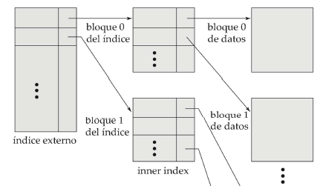
Motores de Bases de Datos Relacionales
ÍNDICES MULTI-NIVEL

Slide 38
Motores de Bases de Datos Relacionales
PROCEDIMIENTOS ALMACENADOS Y FUNCIONES
En ocasiones es útil crear módulos de programa de bases de datos (procedimientos o funciones) que el DBMS almacena y ejecuta en el servidor de bases de datos. Pueden estar compuesto por comandos SQL sencillos, como recuperaciones y actualizaciones
CREATE FUNCTION <nombre de la función> «parámetros»
RETURNS <tipo de devolución>
<declaraciones locales>
<cuerpo de la función>;
CREATE PROCEDURE <nombre del procedimiento> «parámetros»
<declaraciones locales>
<cuerpo del procedimiento>;
Los parámetros y las declaraciones locales son opcionales.

Slide 39
Motores de Bases de Datos Relacionales
VISTAS
TRIGGERS O DISPARADORES
Es una tabla que deriva de otras tablas. Esas otras tablas pueden ser tablas base o vistas definidas anteriormente.
Una vista no existe necesariamente en formato físico; está considerada como una tabla virtual.
Limita las posibles operaciones de actualización.
Sin limitación alguna al consultar una vista.
SQL brinda un mecanismo que permite que a partir de una acción se desencadene la ejecución de otras acciones.
TRIGGER o DISPARADOR es una acción o evento que genera que otro evento ocurra.
Ejemplo: Logs
Notes:
Un ejemplo es realizar una función de registro de
LOGS. Ciertas acciones que son críticas para la integridad de una base de datos, como insertar,
editar o eliminar una fila de la tabla, podría desencadenar la realización de una entrada en un
registro de LOGS que sirven para documentar todas las acciones que suceden en el sistema.
De esta manera, por medio de diversas entradas en el registro de LOGS, pueden grabar no sólo
las acciones ejecutadas en el sistema, sino también cuando fue ejecutada y por quién. Los
TRIGGERS también pueden utilizarse para mantener una base de datos consistente. Por ejemplo,
en una aplicación de gestión de pedidos, un pedido para un producto específico puede
desencadenar una instrucción que cambia el estado del producto en la tabla de stock y pasar de
estar disponibles a reservados. Del mismo modo, la eliminación de una fila en la tabla pedidos
puede desencadenar una instrucción que cambia el estado del producto de reservado a
disponible

Slide 40
Lenguaje de Consulta SQL
Structured Query Language
Lenguaje de Consulta Estructurado
SQL brinda diferentes sentencias para definir datos, realizar consultas y actualizaciones.
Lenguaje de definición de datos: DDL (Data Definition Language). Permiten crear y definir nuevas bases de datos, campos e índices
Lenguaje de manipulación de datos: DML (Data Manipulation Language). Permiten generar consultas para ordenar, filtrar y extraer datos de la base de datos

Slide 41
Lenguaje de Consulta SQL
DDL
CREATE: Crea nuevas tablas, campos e índices.
DROP: Elimina tablas e índices.
ALTER: Modifica las tablas agregando campos o cambiando la definición de los campos.
DML
SELECT: Consulta registros de la base de datos que satisfagan un criterio determinado.
INSERT: Carga lotes de datos en la base de datos en una única operación.
UPDATE: Modifica los valores de los campos y registros especificados.
DELETE: Elimina registros de una tabla de una base de datos.

Slide 42
Lenguaje de Consulta SQL
Create Database
DDL
CREATE {DATABASE | SCHEMA} [IF NOT EXISTS] nombre_base_datos
Create Table
CREATE [TEMPORARY] TABLE [IF NOT EXISTS] nombre_de_tabla
nombre_de_columna tipo_de_dato [NOT NULL | NULL] [DEFAULT valor_por_defecto]
[AUTO_INCREMENT] [UNIQUE | [PRIMARY] KEY
[CONSTRAINT [nombre_relación] FOREIGN KEY (nombre_columna)
REFERENCES nombre_de_tabla (nombre_columna)]
[ON DELETE opciones_de_referencia]
[ON UPDATE opciones_de_referencia]
Create Index
CREATE INDEX nombre_indice
ON nombre_tabla (col_name [(length)] [ASC | DESC])
[opcion_algoritmo | opcion_bloqueo] ...

Slide 43
Lenguaje de Consulta SQL
DDL
Alter Table
ALTER [IGNORE] TABLE nombre_tabla
ADD [COLUMN] nombre_columna columna_definicion
[FIRST | AFTER col_nombre]
| ADD [COLUMN] (nombre_columna definición_columna)
| ADD {INDEX|KEY} [nombre_indice]
[tipo_indice] (nombre_columna_indice) [indice_opcion] ...
| ADD [CONSTRAINT] PRIMARY KEY
[indice_type] (indice_col_nombre,...) [indice_opcion] ...
| ADD [CONSTRAINT [nombre_relación] FOREIGN KEY (nombre_columna)
REFERENCES nombre_de_tabla (nombre_columna)]
Drop Table
DROP [TEMPORARY] TABLE [IF EXISTS]
nombre_tabla [,nombre_tabla] ...

Slide 44
Lenguaje de Consulta SQL
DML
SELECT <lista de atributos>
FROM <lista de tablas>
WHERE <condición>;
SELECT
SELECT nombre_columna,nombre_columna FROM nombre_tabla;
SELECT * FROM nombre_tabla;
SELECT DISTINCT nombre_columna, nombre_columna FROM nombre_tabla;
SELECT nombre_columna, nombre_columna FROM nombre_tabla WHERE nombre_columna operador valor;
SELECT nro, fecha, monto, cliente_nombre FROM facturas WHERE monto >200;
SELECT SUM (sueldo), MAX (sueldo), MIN (sueldo), AVG(sueldo)FROM empleados

Slide 45
Lenguaje de Consulta SQL
DML
Consulta multi-tablas.
SELECT Película.nombre, Función.dia_semana, Función.hora_inicio
FROM Pelicula INNER JOIN Funcion ON Funcion.id_pelicula =
Pelicula.id_pelicula

Slide 46
Lenguaje de Consulta SQL
DML
Consulta multi-tablas
Abreviación del nombre de la tabla.
SELECT pel.nombre, fun.hora_inicio, fun.dia_semana AS dia,
FROM Pelicula pel INNER JOIN Funcion fun
ON fun.id_pelicula = pel.id_pelicula
Renombrado de columna
LEFT JOIN != RIGHT JOIN != INNER JOIN

Slide 47
Lenguaje de Consulta SQL
DML
Subconsultas
Una subconsulta es una consulta anidada en una instrucción SELECT, INSERT, UPDATE o DELETE, o bien en otra subconsulta.
SELECT * FROM clientes WHERE id IN
(SELECT cliente_id FROM facturas WHERE fecha BETWEEN 2016-10-10 AND 2017-01-01);

Slide 48
Lenguaje de Consulta SQL
DML
Subconsultas
Operadores para Subconsultas
SELECT * FROM tabla WHERE columna ANY ( [ SUBCONSULTA ] )
SELECT * FROM tabla WHERE columna ALL ( [ SUBCONSULTA ] )
SELECT * FROM tabla WHERE columna IN ( [ SUBCONSULTA ] )
SELECT * FROM tabla WHERE EXISTS ( [ SUBCONSULTA ] )
Notes:
El predicado ALL se utiliza para recuperar únicamente aquellos registros de la consulta principal
que satisfacen la comparación con todos los registros recuperados en la subconsulta.
El predicado IN se emplea para recuperar únicamente aquellos registros de la consulta principal
para los que algunos registros de la subconsulta contienen un valor igual.

Slide 49
Lenguaje de Consulta SQL
DML
UPDATE
UPDATE Pelicula
SET disponible=1, duracion=160
WHERE id_pelicula=4
UPDATE nombre_tabla SET col_nombre_1={valor1|DEFAULT} , col_nombre_2={valor2|DEFAULT}
[WHERE condicion]
[ORDER BY ...]
[LIMIT cantidad_filas]

Slide 50
Lenguaje de Consulta SQL
DML
INSERT
INSERT INTO nombre_tabla (columna1, columna2, columna3,...)
VALUES (valor, valor2, valor3,...);
INSERT INTO pelicula
VALUES (2, 2014, true, 122,
01/08/2014, "Relatos Salvajes",
"Relatos Salvajes",1)
DELETE
DELETE FROM nombre_tabla
[WHERE condicion]
[ORDER BY ...]
[LIMIT cantidad_filas]
DELETE FROM Pelicula
WHERE anio_estreno <1990

Slide 51
Aspectos legales y éticos
Temas de políticas a nivel gubernamental, institucional o de empresa.
Temas relativos al sistema.
Niveles de seguridad y acceso a datos según nivel.
Seguridad
Amenazas
Pérdida de integridad.
Pérdida de disponibilidad.
Pérdida de confidencialidad

Slide 52
Administración de cuentas de usuario en MySQL
Crear usuario
CREATE USER 'nombre_usuario'@'localhost' IDENTIFIED BY ‘tu_contrasena';
GRANT [permiso] ON [nombre de bases de datos].[nombre de tabla] TO ‘[nombre de usuario]’@'localhost’;
REVOKE [permiso] ON [nombre de base de datos].[nombre de tabla] FROM ‘[nombre de usuario]’@‘localhost’;
FLUSH PRIVILEGES;
DROP USER ‘usuario_prueba’@‘localhost’;
Asignarle permisos
Remover permisos
Refrescar permisos
Remover usuario

Slide 53
Administración de cuentas de usuario en MySQL
Permisos
ALL PRIVILEGES: esta opción otorga todos los permisos listados debajo.
CREATE: permite crear nuevas tablas o bases de datos.
DROP: permite eliminar tablas o bases de datos.
DELETE: permite eliminar registros de tablas.
INSERT: permite insertar registros en tablas.
SELECT: permite leer registros en las tablas.
UPDATE: permite actualizar registros seleccionados en tablas.
GRANT OPTION: permite otorgar o remover privilegios a otros usuarios usuarios.

Slide 54
ORM
Object Relational Model
"mapeo de objetos a bases de datos"
Son objetos que permiten acceder a los datos y que contienen en sí mismos el código necesario para hacerlo.

